Slide 1

Service Reuse
ข้อเสีย
ต้องปรับปรุงขั้นตอนการพัฒนาให้ดีด้วยการทำงานให้น้อยลง
เขียน code น้อยลง
ถ้าระบบงานซับซ้อนมากๆ อาจจะทำได้ลำบาก
ข้อดี
พัฒนาระบบงานได้เร็วขึ้น
ง่ายขึ้น
ส่งมอบงานเร็วขึ้น
ค่าใช้จ่ายน้อยลง
เรียก service ที่พัฒนากลัยมาใช้ใหม่
การ implement service ถ้ามีโค้ดอบู่แล้วก็ใช้ของเดิมมาใช้งานโดยไม่ต้องเขียนโค้ด

Slide 2

01
Display XML บนเว็บ
Create XML

Slide 3

STEP 01 สร้างไฟล์ชื่อ test.xml และบันทึกไว้ในโฟล์เดอร์ App_Data
<?xml version="1.0" encoding="utf-8" ?> <mydatabase> <customer> <CustomerID>C001</CustomerID> <Name>Nipat Jongsawat</Name> <Email>nipatj@yahoo.com</Email> <CountryCode>TH</CountryCode> <Budget>1,000,000</Budget> <Used>600,000</Used> </customer> <customer> <CustomerID>C002</CustomerID> <Name>Wichian premchaiswadi</Name> <Email>wichian@siam.edu</Email> <CountryCode>EN</CountryCode> <Budget>2,000,000</Budget> <Used>800,000</Used> </customer>
<customer> <CustomerID>C003</CustomerID> <Name>Anucha Tungkasthan</Name> <Email>aimdala@hotmail.com</Email> <CountryCode>US</CountryCode> <Budget>3,000,000</Budget> <Used>600,000</Used> </customer> <customer> <CustomerID>C004</CustomerID> <Name>Walisar Romsaiyud</Name> <Email>walisar@gmail.com</Email> <CountryCode>US</CountryCode> <Budget>4,000,000</Budget> <Used>100,000</Used> </customer> </mydatabase>

Slide 4

STEP 02 สร้างไฟล์ชื่อ TestXml.aspx
เพิ่ม Code ในหน้า “Source” <%@ Page Language="C#" AutoEventWireup="true" CodeFile="TestXml.aspx.cs" Inherits="TestXml" %> <!DOCTYPE html PUBLIC "-//W3C//DTD XHTML 1.0 Transitional//EN" "http://www.w3.org/TR/xhtml1/DTD/xhtml1-transitional.dtd"> <html xmlns="http://www.w3.org/1999/xhtml"> <head runat="server"> <title>Test Reading XML</title> </head> <body> <form id="form1" runat="server"> <div> <asp:Xml ID="myXml" runat="server"></asp:Xml> </div> </form> </body> </html>

Slide 5
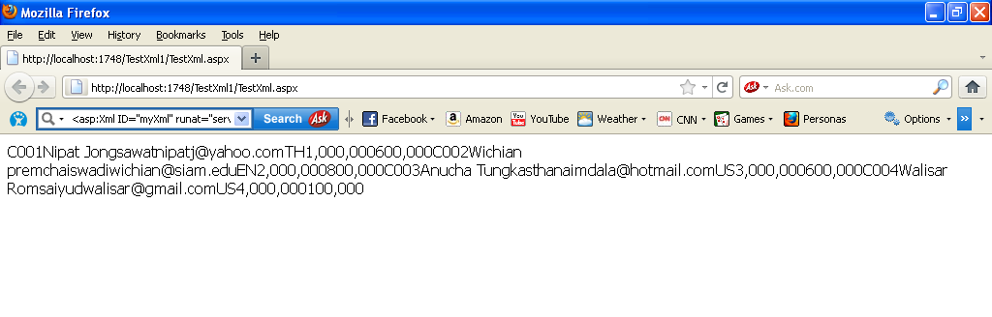
STEP 03 เพิ่ม Code ในไฟล์ “TestXml.aspx.cs”
STEP 04 ตั้งค่า TestXml.aspx เป็น Start page แล้วทดลอง Run โปรแกรม ผลลัพธ์แสดงดังนี้
using System; using System.Collections.Generic; using System.Linq; using System.Web; using System.Web.UI; using System.Web.UI.WebControls; using System.Data; using System.Xml; using System.Xml.Xsl;
public partial class TestXml : System.Web.UI.Page { protected void Page_Load(object sender, EventArgs e) { XmlDocument doc = new XmlDocument(); String XmlURL = Server.MapPath("~/App_Data/test.xml"); doc.Load(XmlURL); myXml.Document = doc; } }

Slide 6
02
Login In โดยใช้ XML

Slide 7
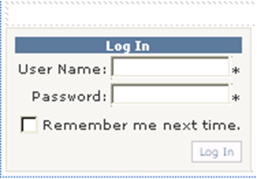
STEP 01 สร้างไฟล์ชื่อ AllUser.xml บันทึกไว้ในโฟล์เดอร์ App_Data
STEP 02 สร้างไฟล์ชื่อ Login.aspx
2.1 เลือก Control “login”
กำหนด format ของ Control
<?xml version="1.0" encoding="utf-8" ?> <Staff> <User> <username>admin</username> <password>admin</password> </User> <User> <username>nipat</username> <password>nipat</password> </User> </Staff>
STEP 03 สร้างไฟล์ชื่อ Welcome.aspx และพิมพ์ข้อความ “welcome to this page”

Slide 8
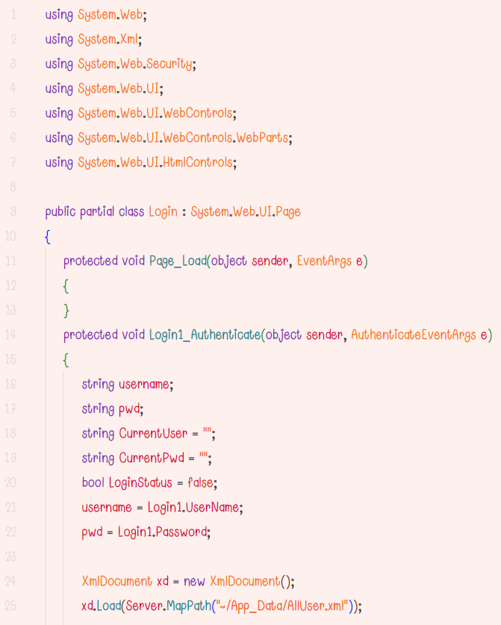
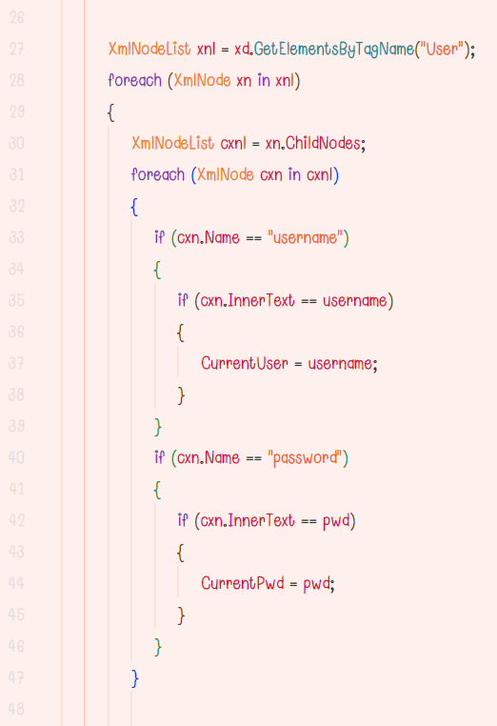
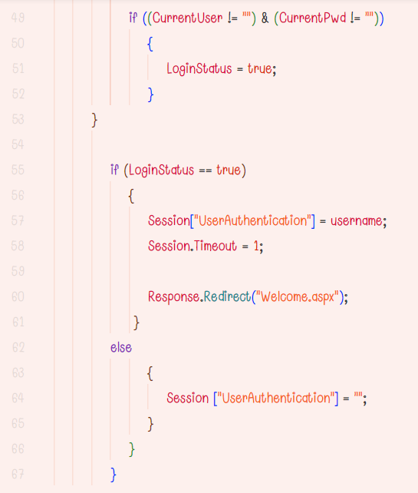
STEP 04 Double Click ที่ Control “Login” และพิมพ์ source code ดังนี้

Slide 9
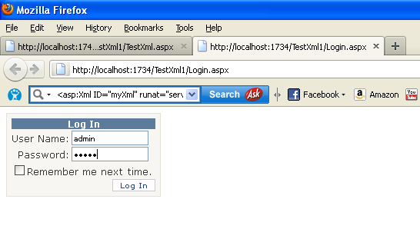
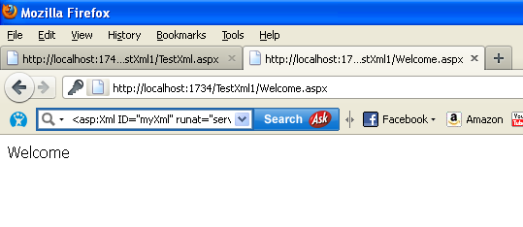
STEP 05 ตั้งค่า Login.aspx” เป็น Start page แล้วทดลอง Run โปรแกรมผลลัพธ์แสดงดังนี้

Slide 10
03
Display XML data โดยใช้ DataGrid

Slide 11
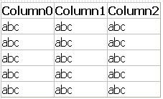
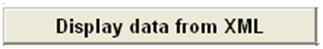
STEP 01 สร้างไฟล์ชื่อ NewEmployees.xml และ บันทึกไว้ในโฟล์เดอร์ App_Data
STEP 02 สร้างไฟล์ชื่อ GridXML.aspx
2.1 เลือก Control “GridView” จาก Toolbox “Data”
<?xml version="1.0" encoding="utf-8" ?> <employees> <employee id="1"> <firstName>Nancy</firstName> <lastName>Lee</lastName> <city>Seattle</city> <state>WA</state> <zipCode>98122</zipCode> </employee> <employee id="2"> <firstName>Jason</firstName> <lastName>Wang</lastName> <city>Vancouver</city> <state>WA</state> <zipCode>98123</zipCode> </employee> </employees>
2.2 กำหนด ID ของ Control “GridView” เป็นชื่อ “dgEmployees” 2.3 สร้างปุ่มที่มีข้อความ “Display data from XML” และกำหนด ID ของ Control Button “btnDisplay”
2.4 Double Click ปุ่ม btnDisplay

Slide 12
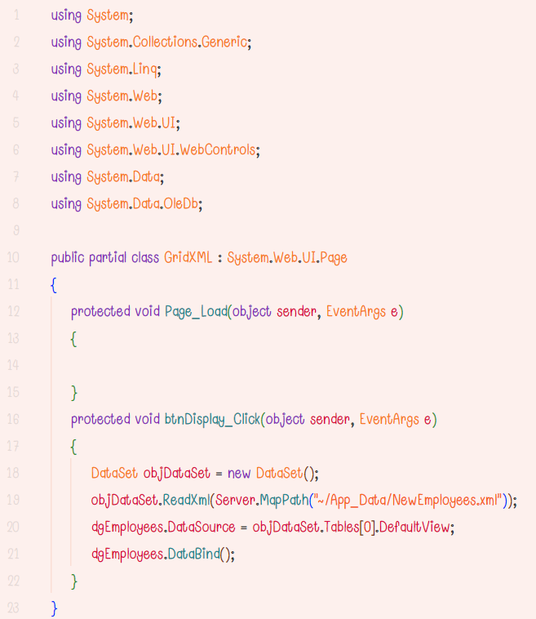
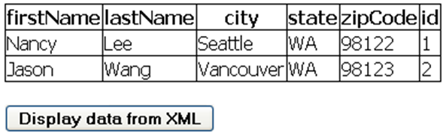
STEP 03 พิมพ์ code ดังต่อไปนี้
STEP 04 ตั้งค่า GridXML.aspx” เป็น Start page แล้วทดลอง Run โปรแกรม

Slide 13
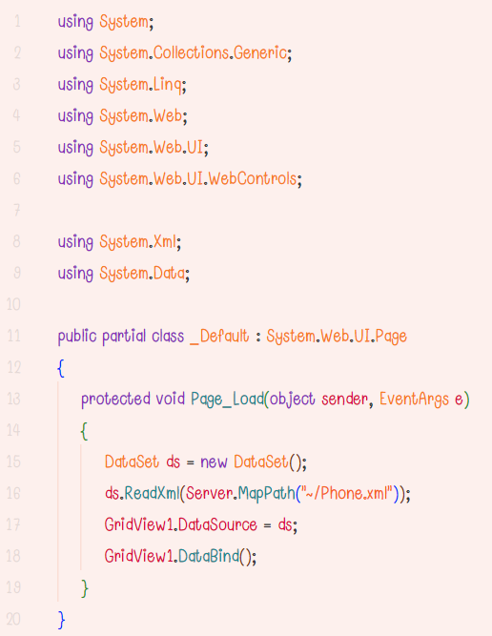
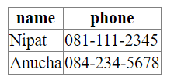
Phone.xml
<?xml version="1.0" encoding="utf-8" ?>
<contacts>
<contact>
<name>Nipat</name>
<phone>081-111-2345</phone>
</contact>
<contact>
<name>Anucha</name>
<phone>084-234-5678</phone>
</contact>
</contacts>

Slide 14
04
Write XML data

Slide 15
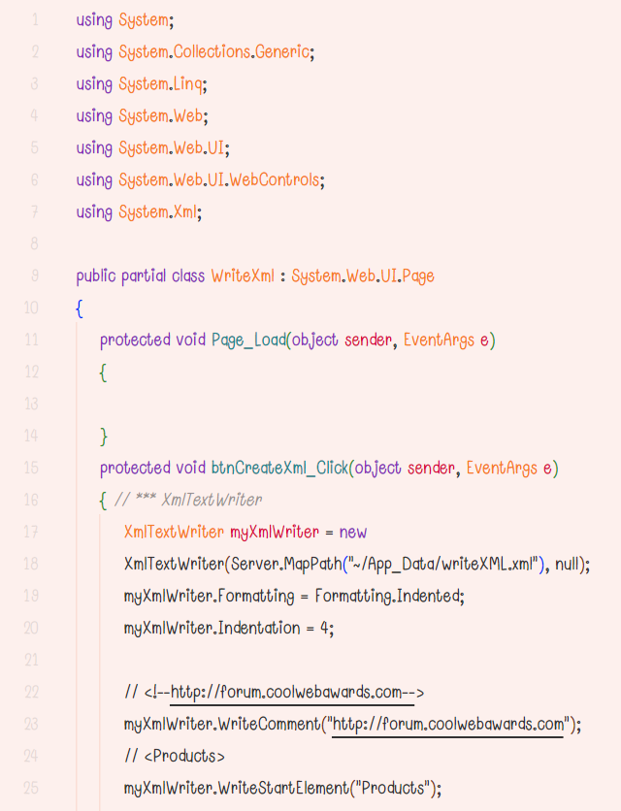
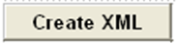
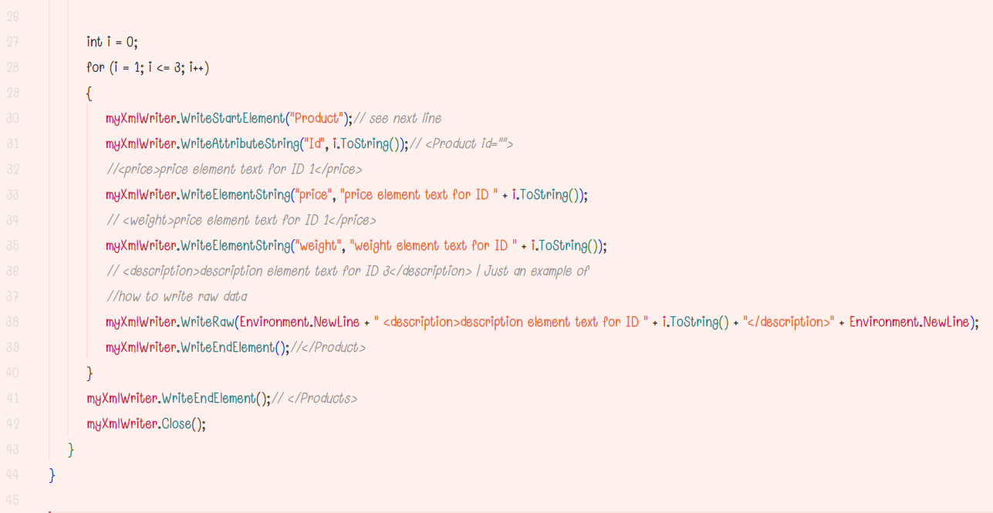
STEP 01 สร้างไฟล์ชื่อ WriteXml.aspx
STEP 02 พิมพ์ source code ดังต่อไปนี้
1.1 สร้างปุ่มที่มีข้อความ “Create XML” และกำหนด ID ของ Control Button “btnCreateXml”
1.2 Double Click ปุ่ม btnCreateXml

Slide 16
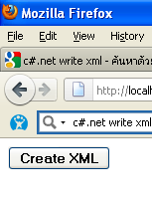
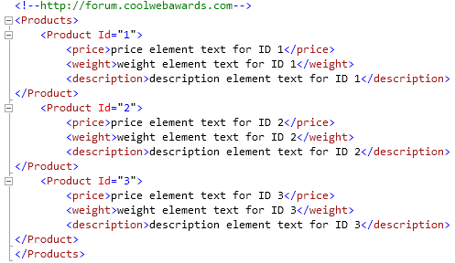
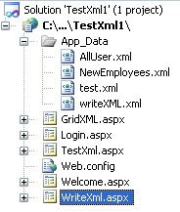
STEP 03 ตั้งค่า WriteXML.aspx เป็น Start page แล้วทดลอง Run โปรแกรม
ข้อมูลในไฟล์ writeXML.xml
ไฟล์ writeXML ถูกสร้างขึ้นมา

Slide 17
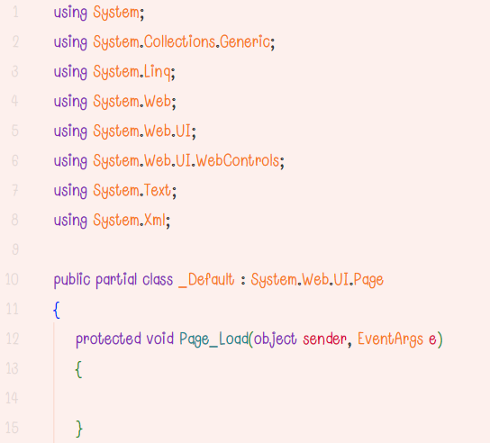
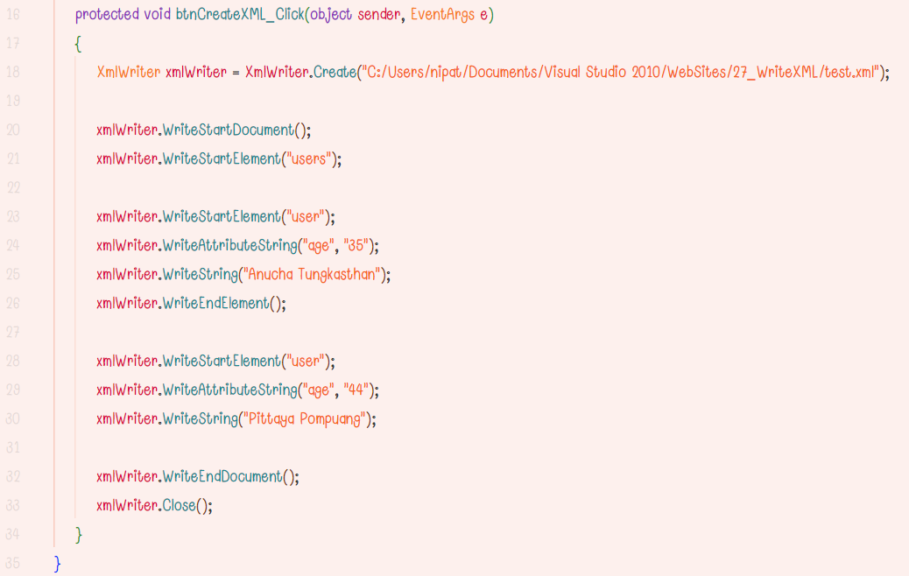
Test.xml
<?xml version="1.0" encoding="utf-8"?>
<users>
<user age="35">Anucha Tungkasthan</user>
<user age="44">Pittaya Pompuang</user>
</users>

Slide 18
05
Read Write XML

Slide 19
Employee.xml
<?xml version="1.0" encoding="utf-8"?>
<!--Programmatically writing XML-->
<Employees>
<Employee type="Permanent">
<ID>100</ID>
<FirstName>Nipat</FirstName>
<LastName>Jongsawat</LastName>
<Dept>IT</Dept>
</Employee>
<Employee type="Temporary">
<ID>101</ID>
<FirstName>Anucha</FirstName>
<LastName>Tungkasthan</LastName>
<Dept>Computer Engineering</Dept>
</Employee>
<Employee type="Permamnet">
<ID>102</ID>
<FirstName>Walisa</FirstName>
<LastName>Romsaiyud</LastName>
<Dept>IT</Dept>
</Employee>
<Employee type="Temporary">
<ID>103</ID>
<FirstName>Sarayut</FirstName>
<LastName>Intarasema</LastName>
<Dept>Computer Engineering</Dept>
</Employee>
</Employees>

Slide 20
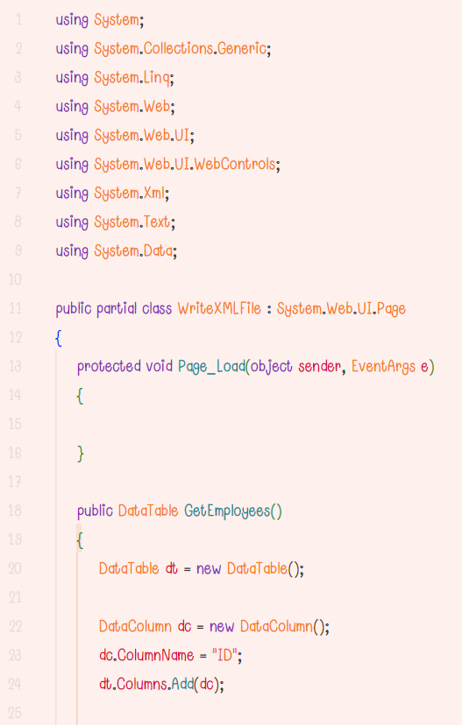
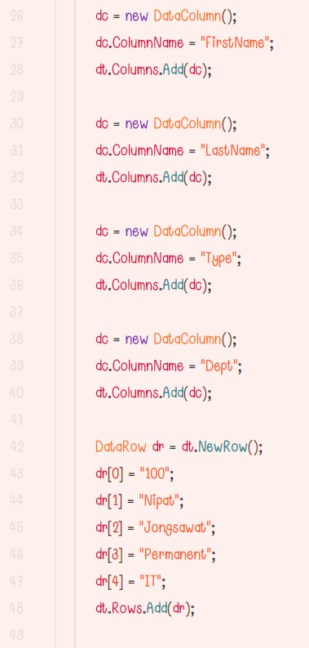
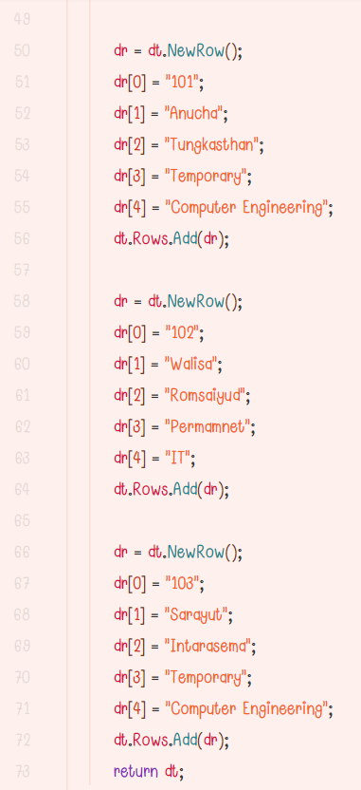

Slide 21
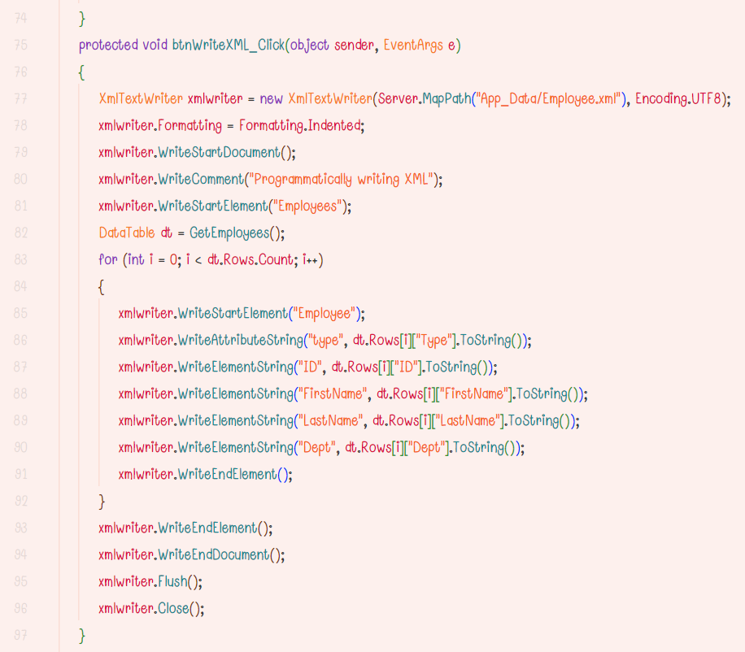
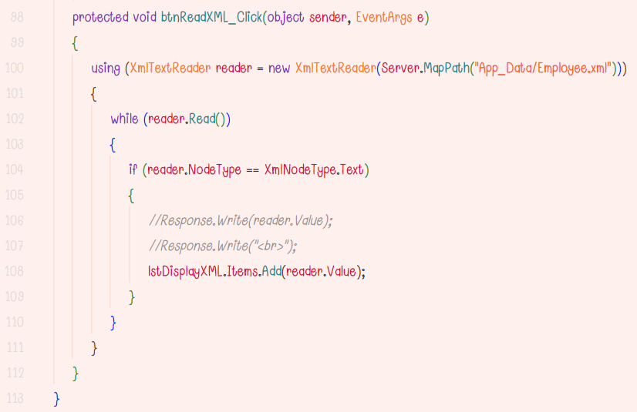

Slide 22
Car.xml
<?xml version="1.0" encoding="utf-8"?>
<!--Programmatically writing XML-->
<Cars>
<Car type="Type: Sedan">
<ID>ID: 005</ID>
<ModelName>Model: Toyota</ModelName>
<Year>Year: 2015</Year>
<Price>Price: 560000</Price>
<PayInterest>Total Interest: 21560</PayInterest>
</Car>
</Cars>

Slide 23
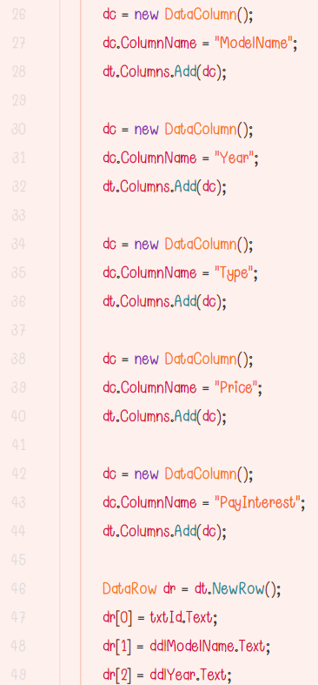
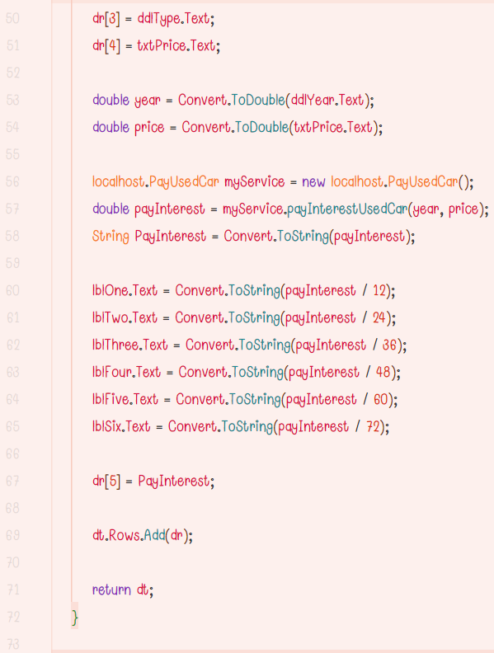

Slide 24
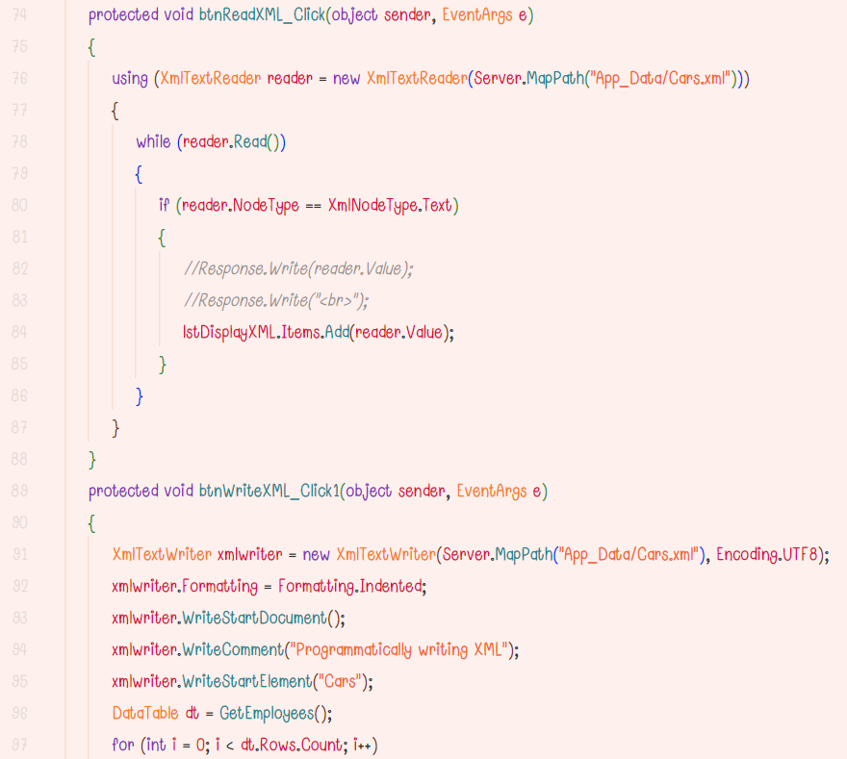
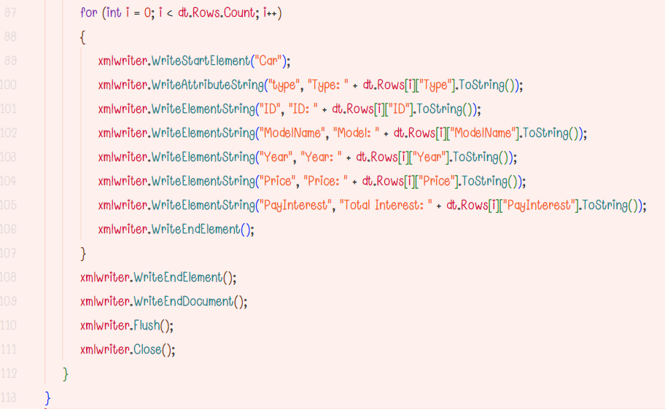
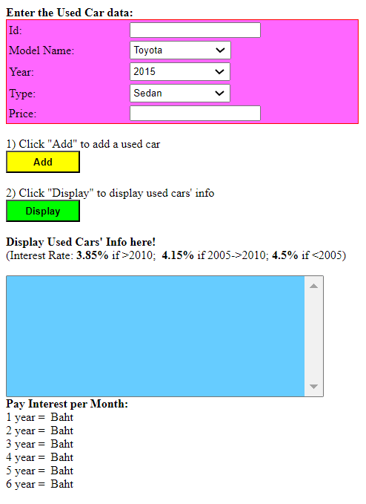

Slide 25
06
Read Update XML

Slide 26
data.xml
<user>
<Id>1004</Id>
<Name>Wichian Premchaiswadi</Name>
<Dsng>Associate Professor Dr.</Dsng>
</user>
<user>
<Id>1005</Id>
<Name>Sarayut Intarasema</Name>
<Dsng>Ajarn.</Dsng>
</user>
<user>
<Id>1006</Id>
<Name>somchai Ployyam</Name>
<Dsng>Dr.</Dsng>
</user>
<user>
<Id>1007</Id>
<Name>Chai Somboon</Name>
<Dsng>Ajarn.</Dsng>
</user>
</Users>
<?xml version="1.0" standalone="yes"?>
<Users>
<user>
<Id>1001</Id>
<Name>Nipat Jongsawat</Name>
<Dsng>Dr.</Dsng>
</user>
<user>
<Id>1002</Id>
<Name>Anucha Tungkasthan</Name>
<Dsng>Dr.</Dsng>
</user>
<user>
<Id>1003</Id>
<Name>Walisa Romsaiyud</Name>
<Dsng>Assistant Professor Dr.</Dsng>
</user>

Slide 27
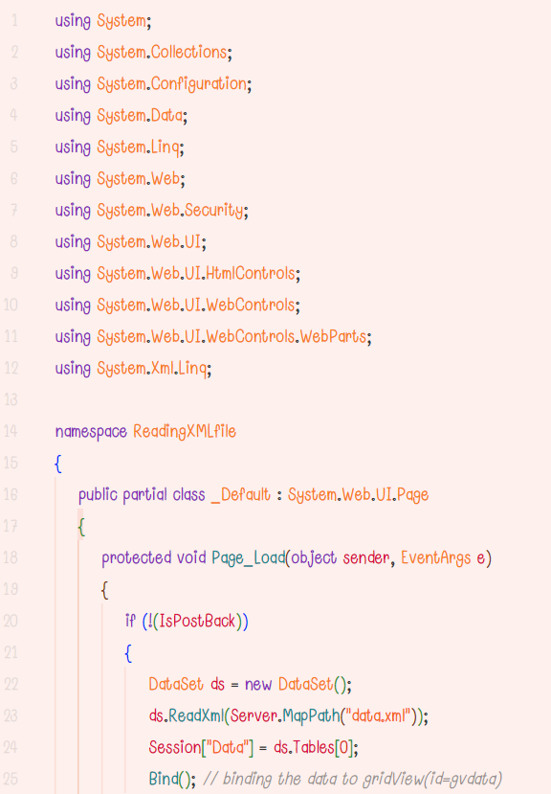
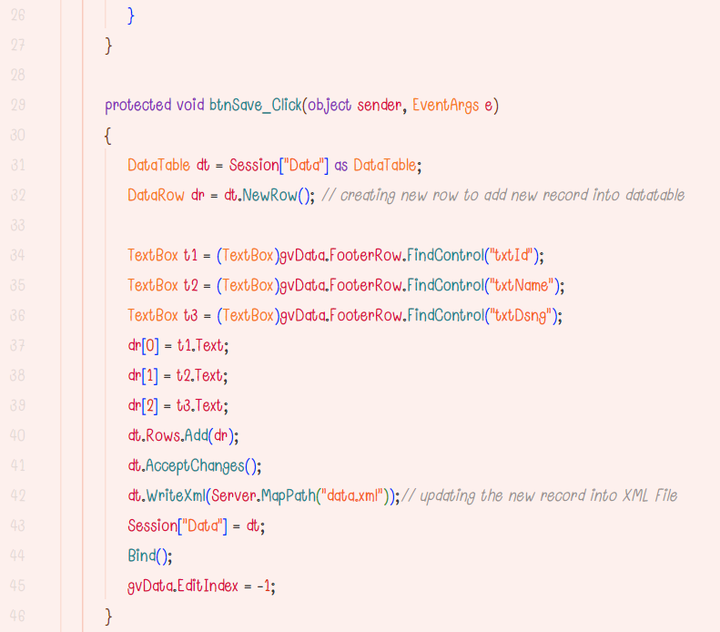
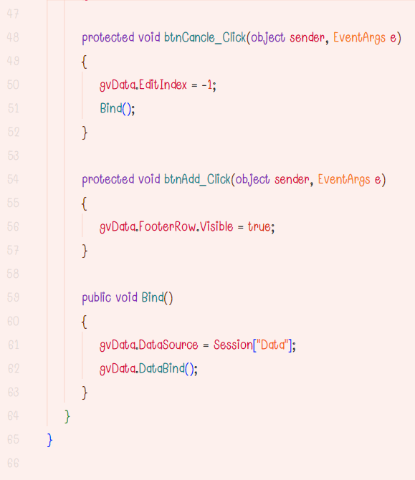

Slide 28
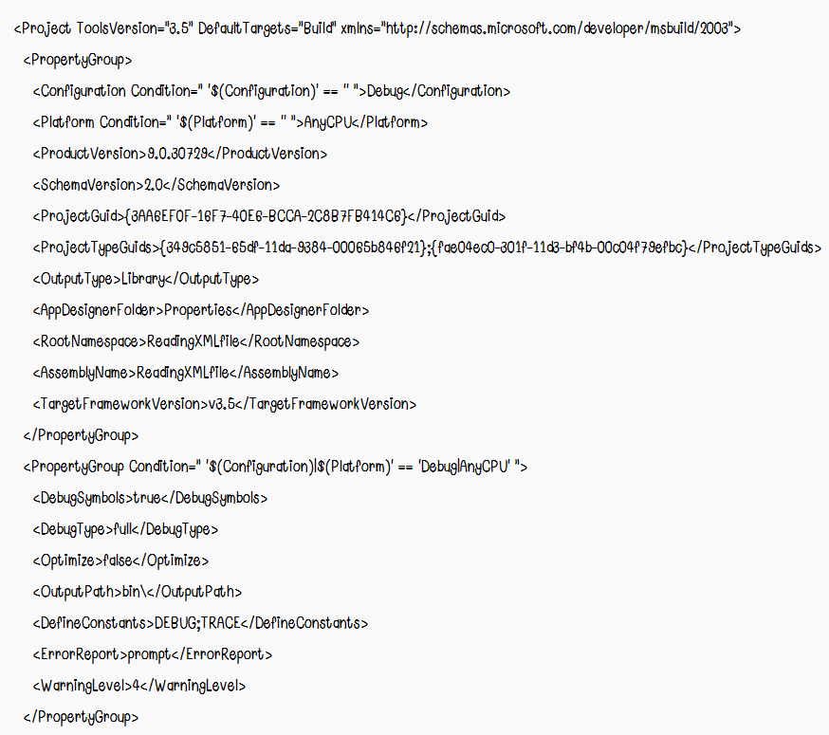
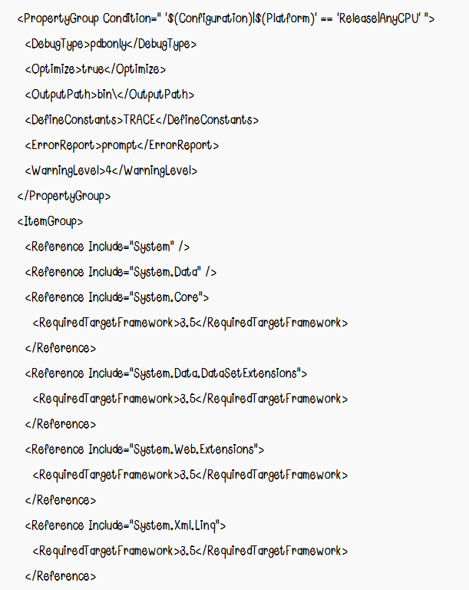
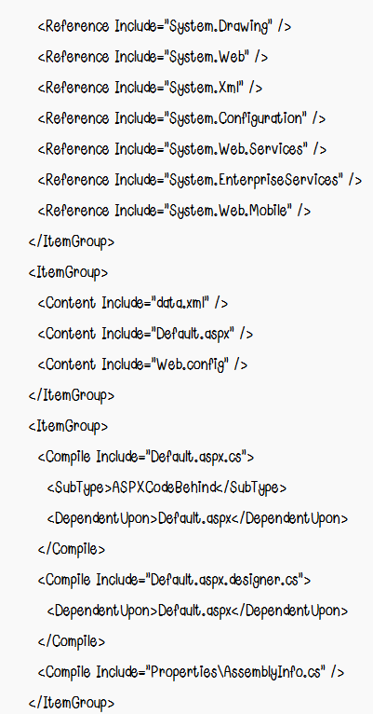
ReadingXMLfile.csproj

Slide 29
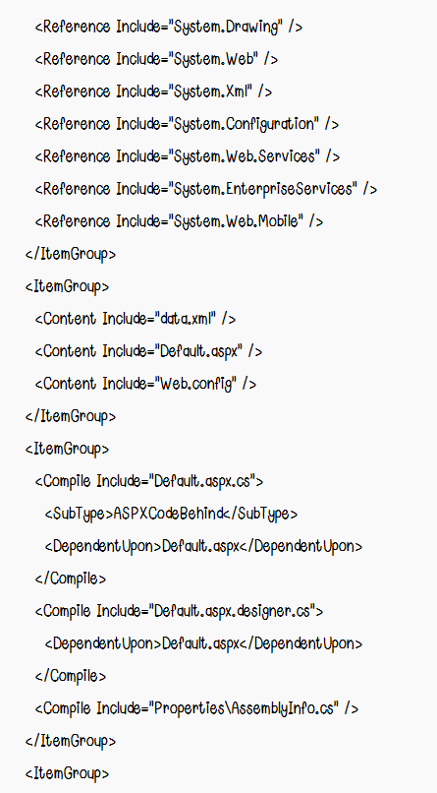
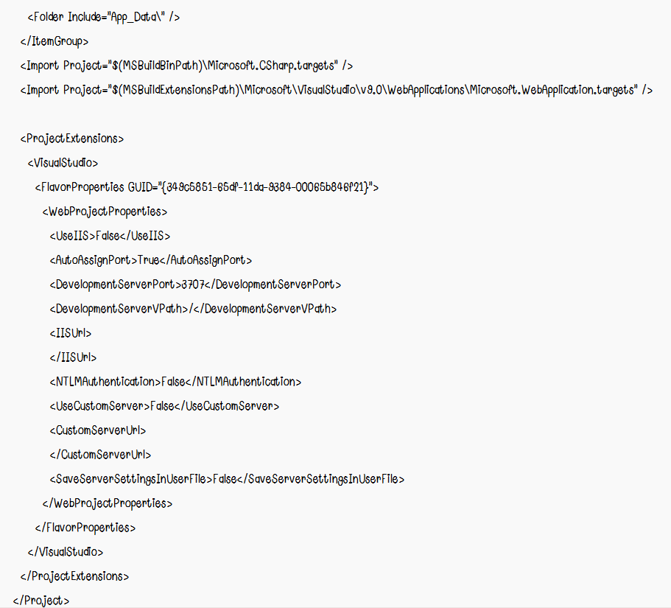
ReadingXMLfile.csproj

Slide 30
07
Read Write Delete XML

Slide 31
emp.xml
<?xml version="1.0" standalone="yes"?>
<DocumentElement>
<emptable>
<eno>6</eno>
<ename>rest</ename>
<eadd>e</eadd>
<esal>54321</esal>
</emptable>
<emptable>
<eno>7</eno>
<ename>test</ename>
<eadd>test</eadd>
<esal>23456</esal>
</emptable>
<emptable>
<eno>8</eno>
<ename>xxxx</ename>
<eadd>xxxx</eadd>
<esal>1234</esal>
</emptable>
<emptable>
<eno>9</eno>
<ename>asd</ename>
<eadd>sdf</eadd>
<esal>1234</esal>
</emptable>
</DocumentElement>

Slide 32
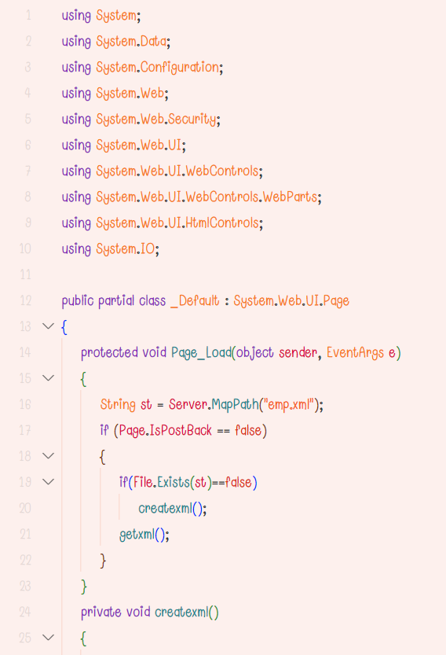
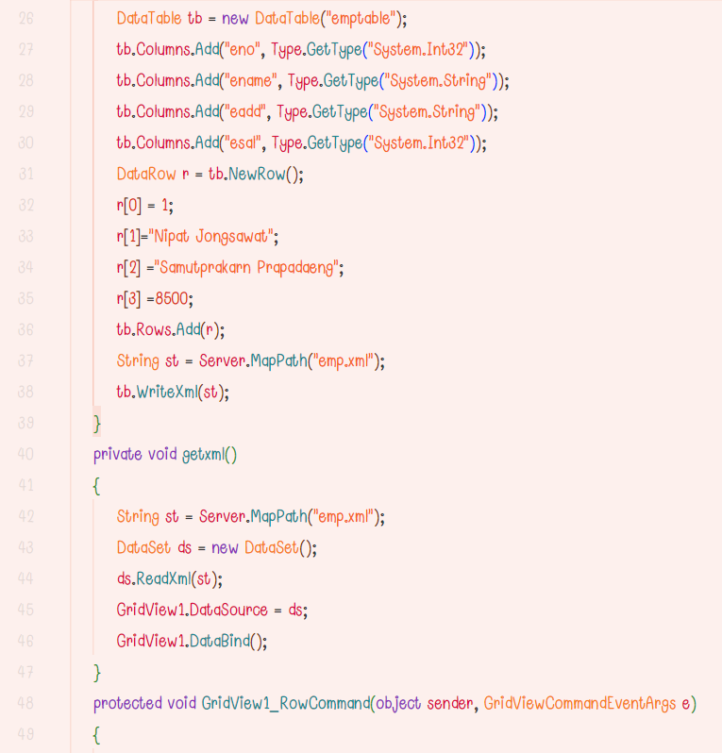

Slide 33
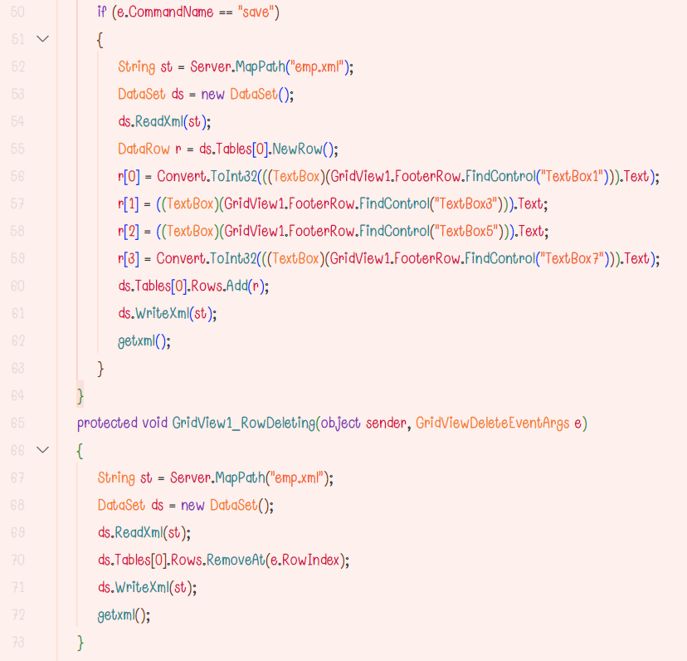
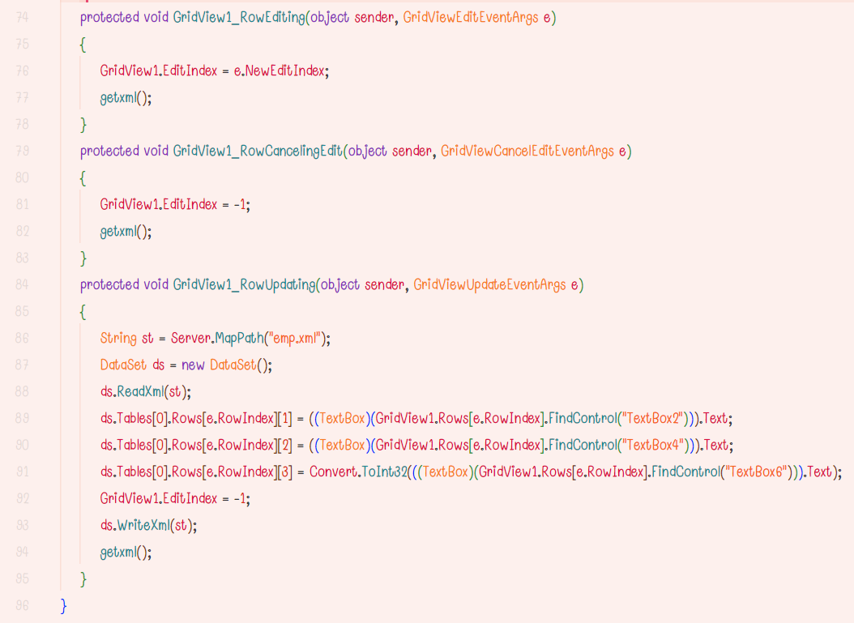

Slide 34
08
LinQ XML

Slide 35
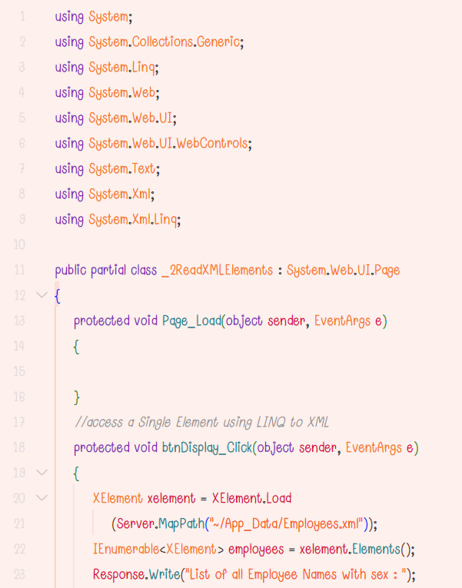
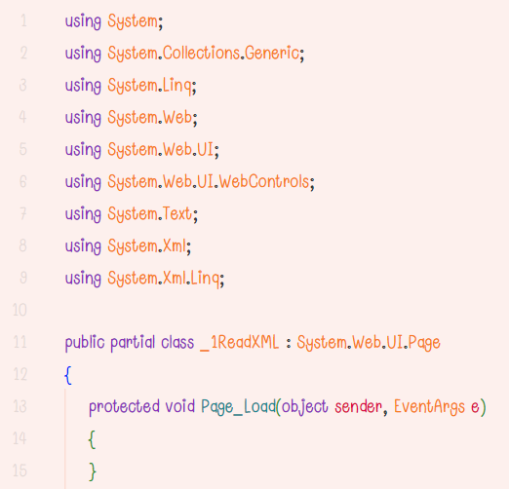
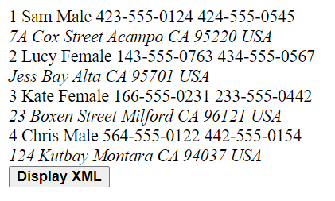
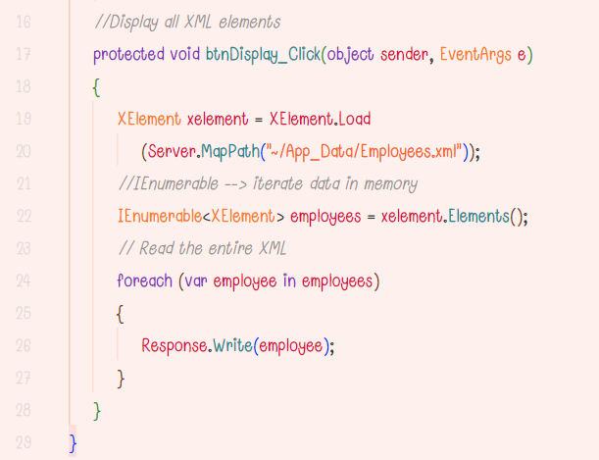
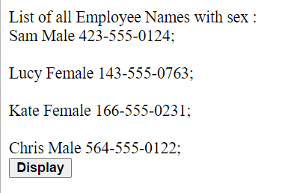
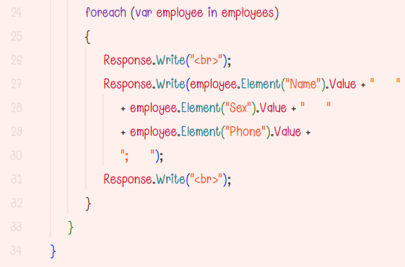
1ReadXML.aspx
2ReadXMLElements.aspx

Slide 36
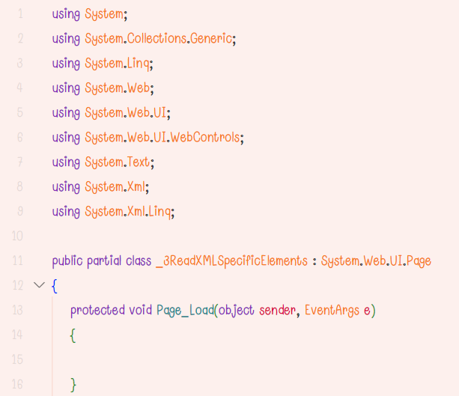




3ReadXMLSpecificElements.aspx
5ReadXMLSpecificElements.aspx

Slide 37




4ReadXMLSpecificElements.aspx
4ReadXMLSpecificElements_Modified.aspx

Slide 38


4ReadXMLSpecificElements_Modified1.aspx

Slide 39




6FindXMLElements.aspx
6FindXMLElements_Modified.aspx

Slide 40




8SortXMLElements.aspx
7FindXMLNestedElements.aspx

Slide 41



ReadUsedCars.aspx

Slide 42
09
LinQ XML <Leaning Service>

Slide 43




LeasingService.asmx

Slide 44
10
LinQ XML <TorAutoCar>

Slide 45




TorAutoCars.xml

Slide 46



TorAutoCar.aspx

Slide 47



dropdownlist
TorAutoCar.aspx

Slide 48
11
LinQ XML <Register>

Slide 49


Register.xml

Slide 50


Register.xml

Slide 51


Register.xml

Slide 52

Register.xml

Slide 53



Register.aspx

Slide 54



Register.aspx

Slide 55
12
SOA

Slide 56

สิ่งที่สำคัญของ service 2 ส่วน คือ การเข้าใช้งานผ่าน interface, implementation เขียนโปรแกรม
ข้อดีการพัฒนาแนวนี้คือถ้าเรามี logic ใฟหม่ก็สามารถเขียน implementation ข้างนอกแล้วนำมาทำได้โดยไม่กระทบ interface
คอนเซป คือ write one (java เขียนครั้งเดียว), access from anywhere (run ที่ไหนก็ได้)
web service เขียนที่เดียวเมื่อ deploy ไป dic. สามารถ access ที่ไหนก็ได้ผ่าน service interface
สร้าง service ได้หลายแบบ ทั้งสามแบบเรียก interface ว่า proxy
1. New Service เป็น service ที่พัฒนาในก้อนเดียว
2. Weapper Legacy พัฒนา service มาอีกอันและพัฒนาอีกอันมาเชื่อมกันด้วย logic
3. Composite Service มี service อยู่ต้องการลิงก์เข้ากับอีก 3 service และเอามาทำเป็น service เดียวกัน

Slide 57
สรุป web Service
ใช้หลักการ SOA ในเชิงบริการไม่ขึ้นอยู่กับภาษา
เป็น connection ที่ได้รับความนิยม
implementation ตามสถาปัตยกรรมเชิงบริการ
เน้นให้บรรลุเป้าหมายเรื่องของ loose coupling
เข้าใจ protocol เดิม เช่น HTTP, XML
เป็นแพลตฟอร์ม independent ไม่ต้องคำนึกถึงว่าจะเชื่อมต่อแพลตฟอร์มอะไรเพราะมีอิสระจากทุกอย่างผ่าน service interface

Slide 58

1. ถ้าไม่ใช้ web service จะทำ SOA ได้ไหม?
-ตอบ- เทคโนโลยี เช่น corda, RMI อาศัยหลักการของ service และการ publish Standard iterface สามารถทำ service aggregation ได้เพราะมี technology coupling ตอบสนองหลักการขายของ SOA ได้ระดับหนึ่งเท่านั้น
2. อะไรที่ต้องมีในแอปพลิเคชันจึงถือว่าเป็นไปตาม SOA ถ้า/ม่มีจะไม่เป็น
-ตอบ- ต้องมี service เพราะเป็น builing block การออกแบบ service ต้องคำนึกถึงหลักการต่างๆ ของ SOA เช่น การมี loose coupling การมีgraunity ที่เหมาะสมกับการให้บริการ
3. ถ้าแอปพลิเคชันเรียกใช้งาน 1 service ถือว่าเป็น SOA ไหม?
-ตอบ- ถือว่าเป็นแต่การสร้างแอปและ service ต้องคำนึกถึงหลักการของ SOA
4. service จำเป็นต้อง resure โดยผู้อื่นหรือไม่ ถ้าไม่สร้างไว้ใช้เองจะถือว่าเป็นไปตามหลักการของ SOA หรือไม่
-ตอบ- การกำหนด service สามารถใชเ reusalaility เป็นแนวทางได้ หากฟังก์ชันหนึ่งถูกใช้ซ้ำๆ หลายแอปจะกำหนดเป็น service แต่ reusalaility ไม่ใช่สาเหตุเดียวในการสร้าง service

Slide 59
5. service, object, software component เหมือนหรือต่างกันอย่างไร
-ตอบ- หลักการทำงาน service คล้ายกันหลักการทำงานของ obj และ soft ตรงการติดต่อส่วนประกอบในระบบผ่าน API ที่แยกออกมาจากส่วน implementation และสนับสนุน reuse มีความแตกต่างกันในแง่มุม granularity, reuse
6. Service จะมาแทนที่ Obj และ soft ไหม?
-ตอบ- Service ไม่ได้จะมาแทนที่ Obj และ สามารถใช้ Obj เป็นเทคโนโลยีในการพัฒนาส่วน implementation ของ Service ได้
7. ควรเริ่มทำ SOA when?
-ตอบ- องค์กรสามารถปรับตัวและเริ่มทําได้เลยจะทําให้องค์กรด็มีความได้เปรียบ
เริ่มจากการทํา Pilot Project เล็กๆ โดยทําเป็น Intra system Service และขยายเป็น Internal Service และใหญู่ขั้นเป็น Externat 5Service

Slide 60

SOA : Relatted Technobgy ขยายความ 50A ต่อจากเดิม
RPC-Remote Produced Call เป็นบริการจาก entity ที่อยู่นอกขอบเขตของระยยส่วนใหญ่วางไว้เป็น Proxy, servier สมัยก่อนจะเป็น JAVA, RMI, MS COM
ทำงานอย่างไร

Slide 61
XML คืออะไร
ย่อมาจาก Extensible Markup Language
เป็น Morkup Language มี Tag คล้ายกับ HTML
ออกแบบมาให้ใช้อธิบายข้อมูลต่างๆ ผู้ใช้กําหนด Tag ได้เอง
ประกอบ ด้วย XML Docunent และ XML schema
ใช้ไฟล์ Documnt Type Definition หรือ XMLSchema อธิบายโครงสร้าง Tag ที่ใช้ใน XMLDocument
ได้รับการดูแลโดย W3C
SOAP คืออะไร
เป็น Protocol ในการสื่อสารระหว่าง Application
กําหนดรูปแบบในการส่งข้อความผ่าน Internet
ไม่ขึ้นกับแพลตฟอร์มและภาษาคอมพิวเตอร์ที่พัฒนา
มีโครงสร้าง w XML
SOAP Message ส่งข้อความผ่านอินเตอร์เน็ตเมื่อใช้ร่วมกับ web ส่งผ่าน Firewall ได้
ได้รับการดูแลโดย W3C

Slide 62



Slide 63


3. SOAP with Attachment (SWA)
สามารถส่งรูปได้ไม่จําเป็นต้องเป็นข้อความ lmage ,MP3
เป็นการส่งขนาดใหญ่
อาศัย URL เพื่อลิงก์ไปส่วนที่แอคแทคอยู่ที่ส่งไปด้วยกัน
ได้รับการดูแลโดย W3C
Web Serice คืออะไร
เป็นทางเลือกของ Connection Technology ในการ Implement S0A
ใช้มาตราฐานและเทคโนโลยีร่วมสมัยพื้นฐาน XML, XML Schema, S0AP, WSDL, UDDI, HTTP transport
3. มีการกําหนดให้ Web Service Architecture และ Web service Stack เพื่อขยายขีความสามารถในอนาคต

Slide 64
บทสรุป
Web service และ ESB เป็นเทคโนโลยีที่ได้รับความนิยมในการ implement หลักการของ
S0A ในองค์กร
มาตรฐานและเทคโนโลยีที่เกี่ยวข้องในการพัฒนาแบบ SOA มีมากมายและเพื่มขึ้นเรื่อยๆ
Enterprise Service Bus คือ
เป็นตัวlสนับสนุน implement SOA
มี architecture เอิ้อให้ Application และ resource ทํางานร่วมกันแบบองค์รวมในระดับ องค์กรธุรกิจ
มีช่องทางให้การต่างๆ เชื่อมต่อได้แบบ Integrated Bus ทั้งที่เป็น SOA และ Non-SOA โดยใช้มาตราฐานกลางร่วมกัน
มีระบบจัดการส่วนกลางให้เช่น Security, QOS
มี ESB Basic Architecture เพื่อให้ผู้พัฒนาสามารถใช้อ้างอิงได้

